Slide 1


Proyecto
“Cine Club Escolar como alternativa educativa y cultural para los-as jóvenes estudiantes de grado noveno 1 y 2 del Colegio Niño Jesús”
Diana Carolina Gómez García

Slide 2

Desarrollo del Proyecto
CREACIÓN DEL CINE CLUB
(Nombre y Logotipo)
3. ANALIZAR CINE
-¿Cómo se hace el cine?
-¿Qué herramientas se utilizan para realizar cine?
-¿Cómo se construye una historia con imágenes?
-¿Qué nos dice el cine?
2. COLOMBIA EN EL CINE
*Películas sobre su:
- Historia
- Cultura
- Sociedad
4. HACER CINE
-Preproducción
-Producción
-Posproducción

Slide 3





CREACIÓN DEL CINE CLUB
(Nombre y Logotipo)

Slide 4




2. COLOMBIA EN EL CINE

Slide 5
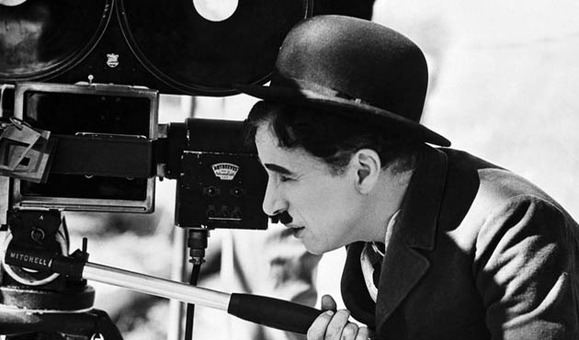
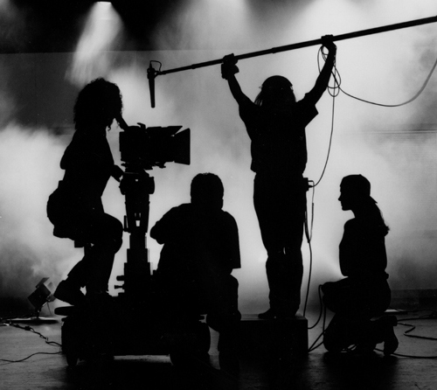

4. HACER CINE

Slide 6

“Si puede ser escrito o pensado, puede ser filmado”
Stanley Kubrick

